Slide 1
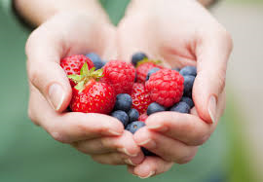
Jìe segha łekǫ dì

Slide 2
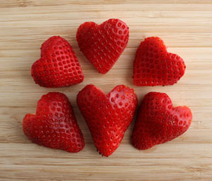
Edzèa, Edzèa, Edzèa Edzèa segha łekǫ dì.

Slide 3
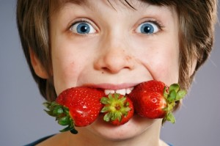
Edzèa gomǫ̀dǫ̀ weghǫ shehtı̨.

Slide 4
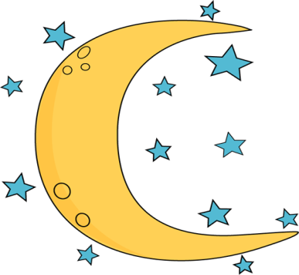
Edzèa xèhts'ǫ̀ weghǫ shehtı̨.

Slide 5
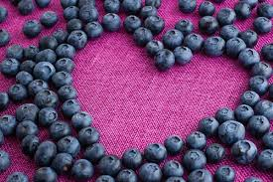
Jìewa, Jìewa, Jìewa Jìewa segha łekǫ dì.

Slide 6
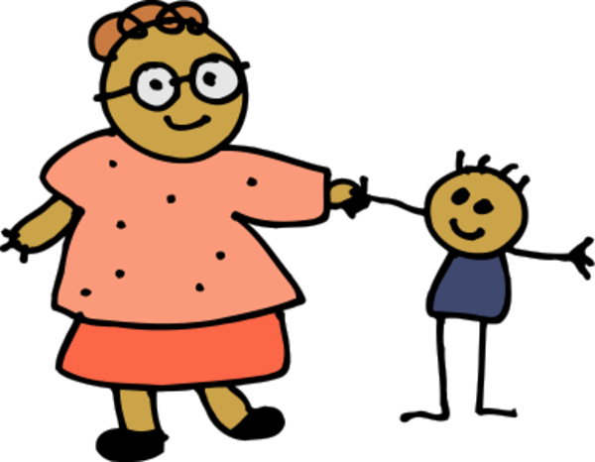
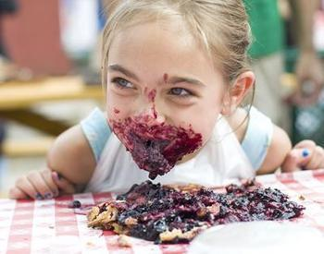
Semǫ wexè jìewa weghǫ shehtı̨

Slide 7
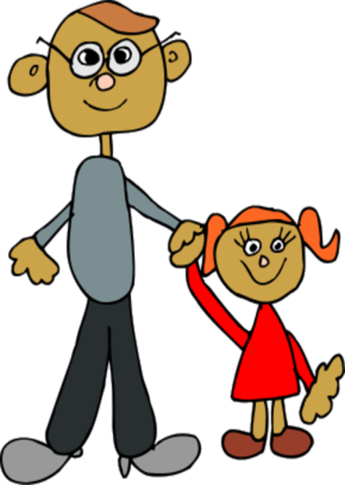
Setà wexè jìewa weghǫ shehtı̨

Slide 8
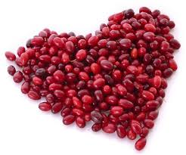
Į̀tł'ǫ̀, Į̀tł'ǫ̀, Į̀tł'ǫ̀ Į̀tł'ǫ̀ segha łekǫ dì.

Slide 9
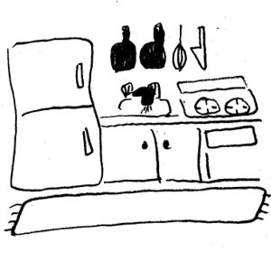
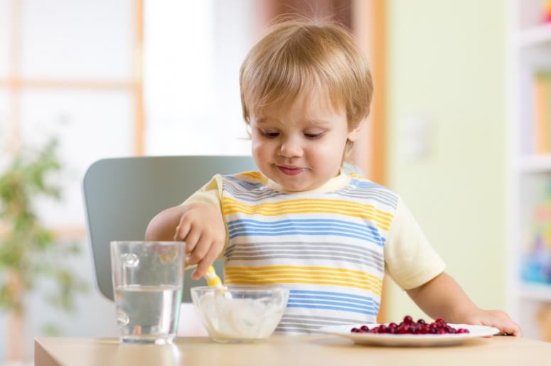
Į̀tł'ǫ̀ mbòxaèht'e kǫ̀ weghǫ shehtı̨

Slide 10
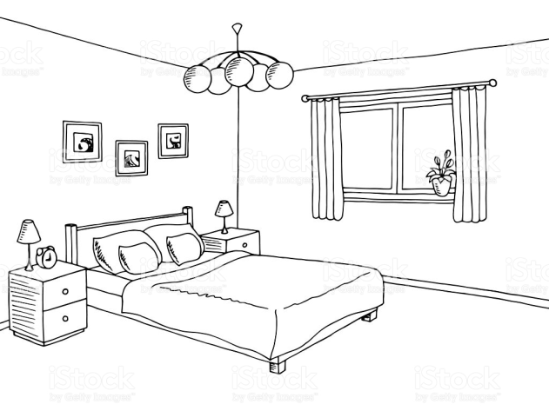
Į̀tł'ǫ̀ sedaèhte kǫ̀ weghǫ shehtı̨

Slide 11
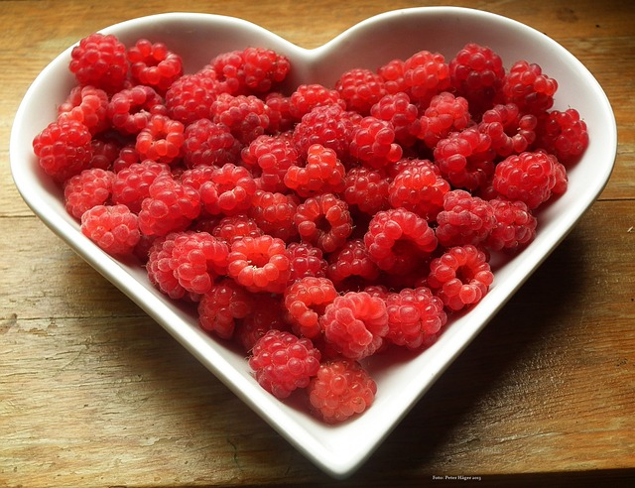
Dahkà, Dahkà, Dahkà Dahkà segha łekǫ dì.

Slide 12
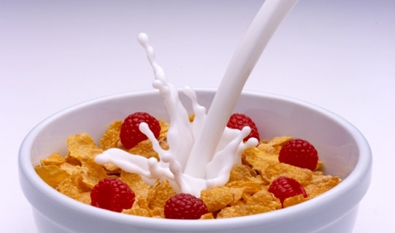
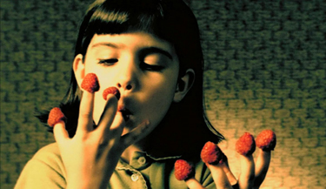
Dahkà lawą̀ weka weghǫ shehtı̨

Slide 13
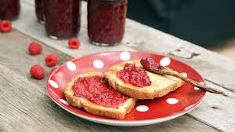
Dahkà łèt'èwì weka weghǫ shehtı̨

Slide 14
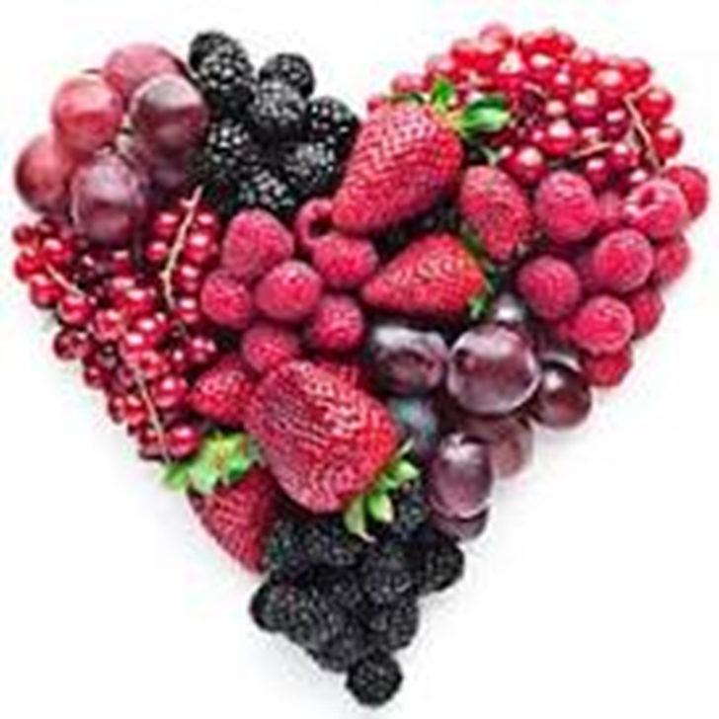
Jìe, Jìe, Jìe Jìe segha łekǫle.

